Slide 1
Презентація на тему: Виникнення і розвиток педагогічної психології
Виконала роботу студентка:
371 групи (заочне віділення)
Спеціальність: Дошкільна освіта. Логопедія
Маслянчук Анна

Slide 2
План
Поняття педагогічна психологія
Основні джерела виникнення педагогічної психології
Основні етапи у становленні педагогічної психології

Slide 3
Педагогічна психологія - галузь психології, яка вивчає закономірності психічної діяльності людини у процесі розвитку і саморозвитку, виховання і самовиховання, навчання і самонавчання.

Slide 4
Основні джерела виникнення педагогічної психології:
Практика
Теологія та філософія. Найважливіші напрямки в вченні про душу пов'язані з іменами давньогрецьких філософів: Платона (427-347 до н.е.), Аристотеля (384-322 до н.е.), Фоми Аквінського (1225 або 1226-1274). На думку Платона, душа – найцінніше в людині. Тіло тлінне, а душа продовжує жити навіть після його смерті, і її подальша доля залежить від того, як людина прожила своє земне життя
Природні науки. Великий внесок у розвиток психології в цілому і педагогічної психології, як її частини, внесли дослідження в галузі природничих наук, перш за все біології і медицини

Slide 5
Розрізняють три основні етапи у становленні педагогічної психології:
1.Загальнодидактичний етап (друга половина XVII ст. – перша половина XIXст.), пов’язаний з усвідомленням необхідності «психологізувати педагогіку».
Етап представлений працями:
Я.А.Коменського,
ДЖ.Локка,
Ж.Ж. Руссо,
Й.Г.Песталоцці,
К.Ушинського.

Slide 6
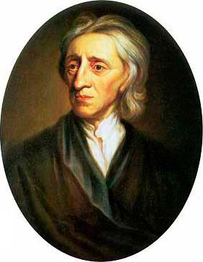
Англійський учений Джон Локк у своїй праці «Думки про виховання» (1693) значну увагу звертав на психологічні основи виховання і формування моральності у дітей. Заперечував наявність уроджених якостей у дітей і вважав, що джерелом людський знань є досвід .

Slide 7
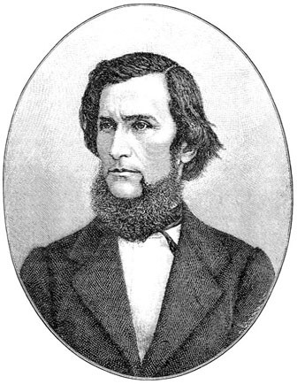
К.Д.Ушинский, книга «Людина як предмет виховання» - вивчення людини як об’єкт педагогічного впливу, розглянув проблему співвідношення спадковості і суспільних умов у розвитку дитини. У роботах «Праця в її психічному і виховному значенні» (1860), «Три елементи школи», «Про викладання російської мови» вчений висвітлив роль уваги, сприймання, пам’яті, мислення та інших психічних процесів у навчальній діяльності школярів.

Slide 8
2. Експериментальний етап (друга половина XIX ст. – початок 50-х років XX ст.) Цей етап позначився поступовим проникненням експериментальних методів у педагогіку і психологію, що відбувалося завдяки наполегливим старанням вітчизняних і зарубіжних психологів:
О.Лазурського,
О.Нечаєва,
А.Біне,
Ж.Піаже,
Б.-Ф. Скіннера,
Л.Виготського та ін.

Slide 9
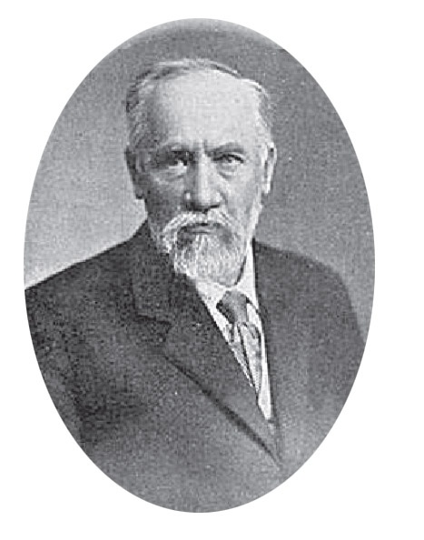
Іван Сікорський вивчав психологічні основи навчання і виховання школярів, досліджував питання працездатності і втоми дітей у процесі навчання.

Slide 10
Ідея Олександра Лазурського (1874-1917) природного експерименту наблизила експериментальне вивчення дитини до умов навчально-виховної роботи в школі. Під час проведення природнього експерименту учні не підозрювали, що стали об’єктами дослідження.
Російський педагог і психолог Олександр Нечаєв в 1901 заснував при Педагогічному музеї Головного управління військово-навчальних заклдів Санкт-Петербурга першу в Росії лабораторію екпериментальної педагогічної психології.

Slide 11
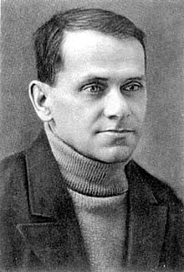
Значний вклад зробив український та російський психолог Павло Блонський («Психологічні нариси», «Пам’ять і мислення», «Розвиток мислення школяра») розкриваючи сутність психічних явищ давав практичні поради вчителям для їх розвитку у школярів. Визначав, що для школярів головною стає навчальна праця, а не гра як провідний вид діяльності в цьому віці.

Slide 12
3.Теоретичний етап (50-ті роки XX ст.і донині) пошук ефективних шляхів підвищення якості засвоюваних знань, посилена увага до наукового розроблення теоретичних основ.
Беррес-Фредерік Скіннер висловив ідею програмованого навчання.
Російськи психолог Лев Ланда розробив теорію алгоритмізованого навчання.
Петро Гальперін і Н.Тализіна розробили положення теорії поетапного формування розумових дій.

Slide 13
Значний внесок у розробленні теорії, концепцій і виявлення особливостей учбової діяльності школярів зроблено зусиллями український психологів
Г.Костюка,
П.Зінченка,
І.Синиці,
Б.Баєва,
О.Скрипниченка,
Г.Балла,
М.Боришевського.

